Slide 1
(Liu et al., 2011) - Objetivo
O objetivo do presente estudo foi identificar alterações genéticas envolvidas na progressão maligna dos Astrocitomas.
Marcadores moleculares já estabelecidos: Tp53 e IDH1.

Slide 2
(Liu et al., 2011) - Metodologia
Transfecção com shRNA TGFbIII (sc-37685-SH – Santa Cruz Biotechnology)
Extração de DNA
Pirosequenciamento
Sanger
FISH
qRT-PCR
Imuno-histoquímica
Imunofluorescência
H4
U87
HA
N1 e N15
N18
N14
Western Blott
Ensaio de Invasão e Migração celular

Slide 3
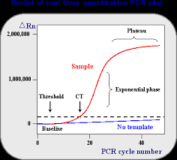
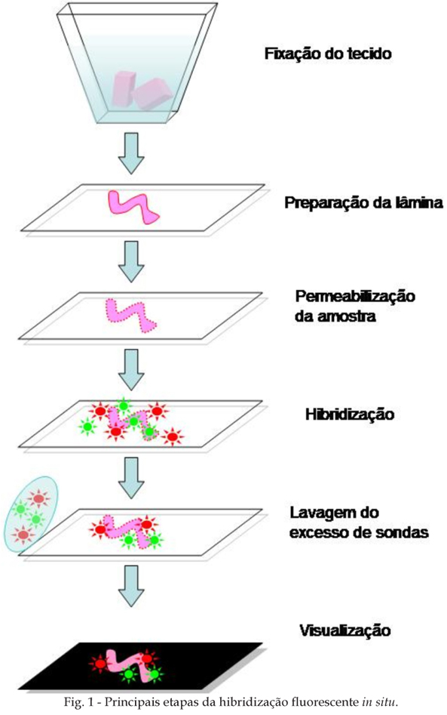
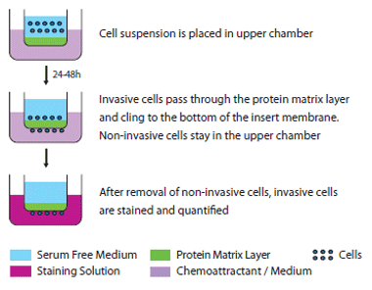
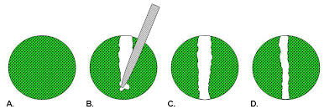
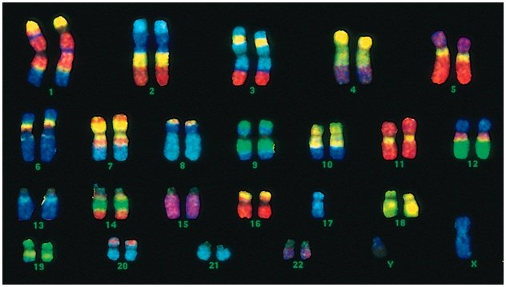
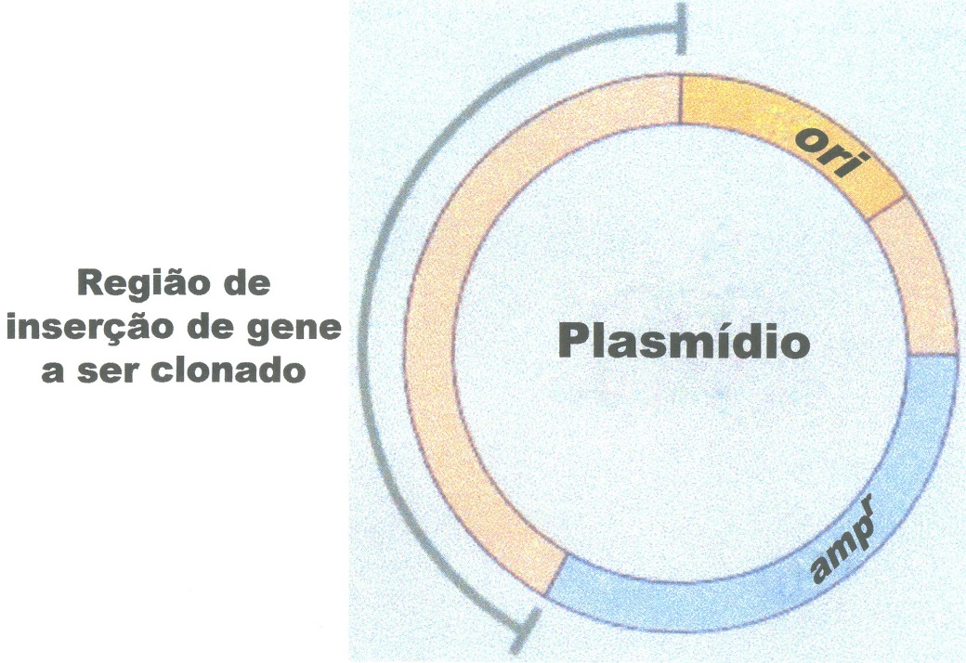
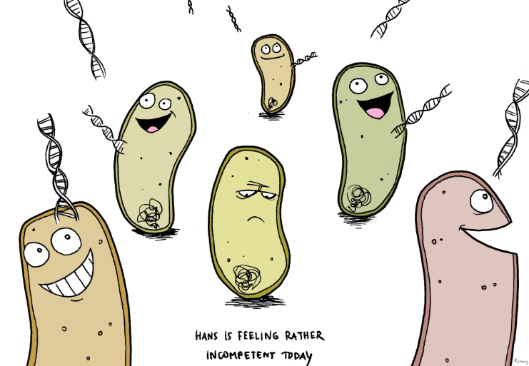
(Liu et al., 2011) - Metodologia
Transfecção com shRNA TGFbIII (sc-37685-SH – Santa Cruz Biotechnology)
Pirosequenciamento
Sanger
FISH
qRT-PCR
Imuno-histoquímica
Imunofluorescência
Western Blot
Ensaio de Invasão e Migração celular

Slide 4
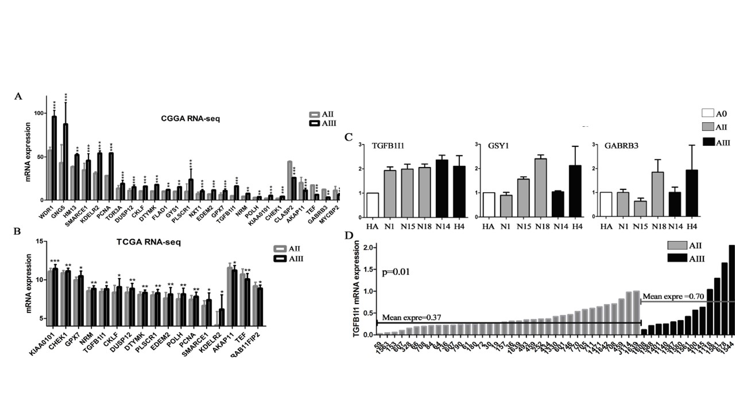
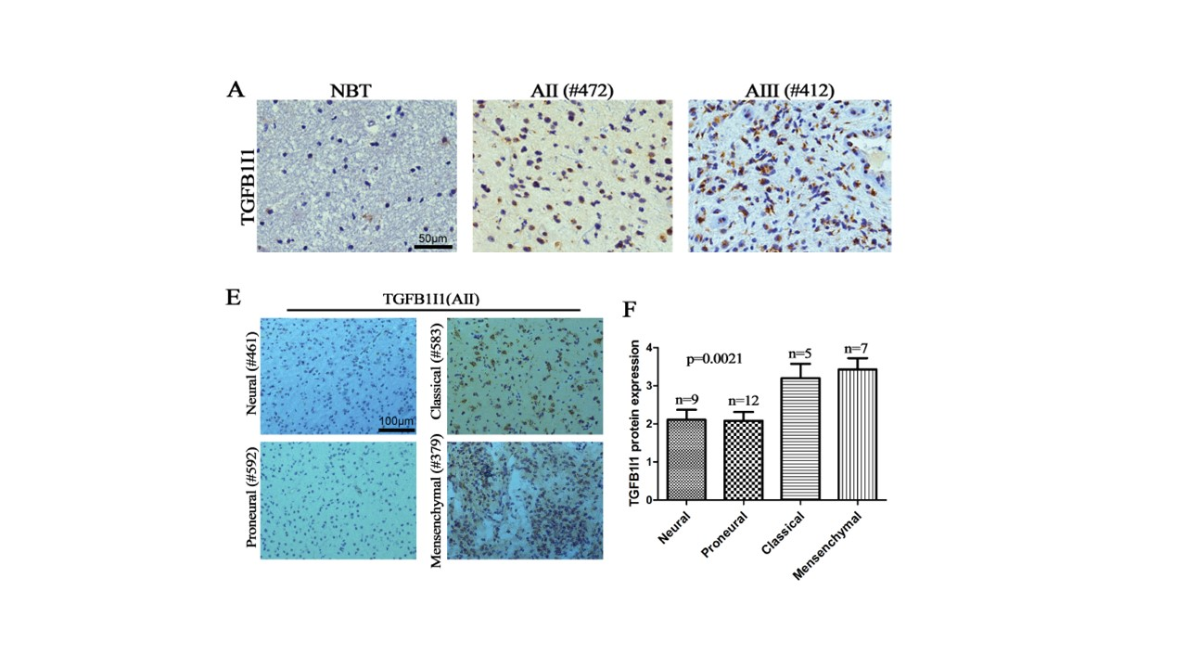
(Liu et al., 2011) - Resultados
Os dados obtidos demonstram que TGFBIII é necessária para o processo de EMT-TGF-B;
TGFBIII contribui para a progressão maligna de Astrocitomas;
Bloqueio da via de sinalização de TGF-B através de TGFB1I1 pode ser um tratamento eficaz para Astrocitomas.

Slide 5
(David et al., 2016) - Objetivo
Investigar a dualidade da via TGF-b em câncer pancreático.

Slide 6
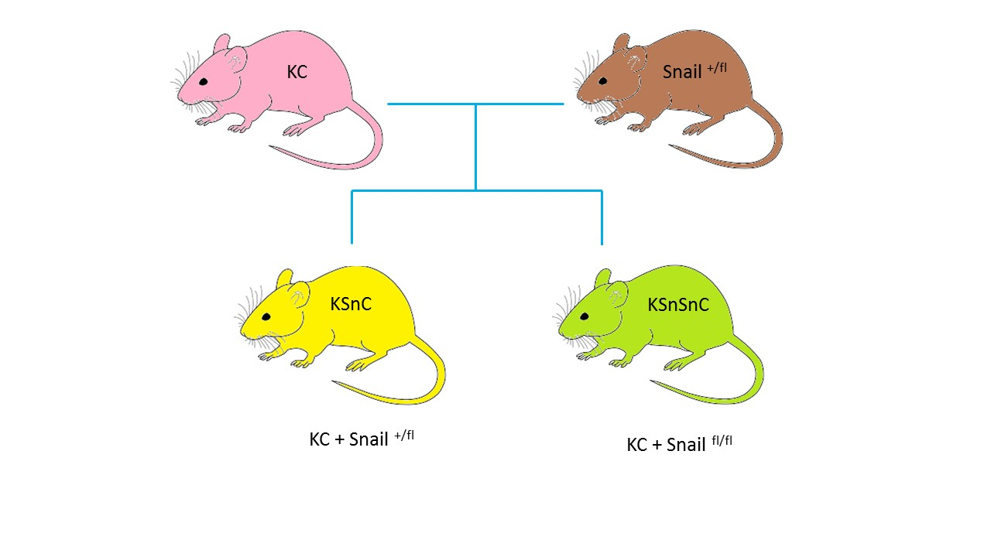
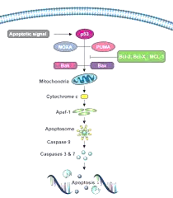
(David et al., 2016) - Metodologia
Transfecção shRNA
RNA-seq
Imuno-histoquímica
Imunofluorescência
CHIP
Avaliação de atividade Caspase

Slide 7
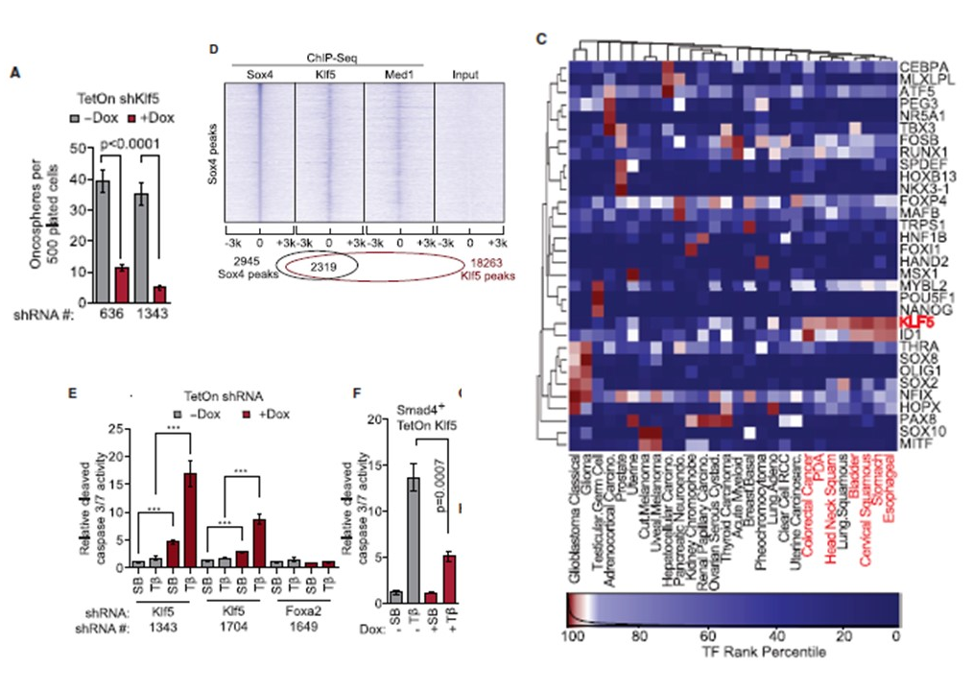
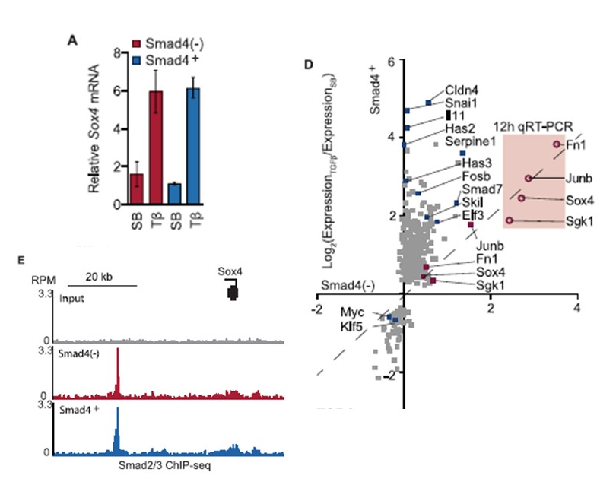
(David et al., 2016) - Resultados
EMT é Smad4⁻-dependente.
O mecanismo envolve a conversão de Sox4 de pró-tumorigênico à pró-apoptótico. Isto ocorre como resultado de repressão mediada por Snail e Klf5.
Os resultados mostram um paradigma em que a ação tumor-supressora TGF-b gira em torno de uma perturbação associada a uma rede de transcrição pró-tumorigênico.

Slide 8
Obrigada
Keteryne Rodrigues da Silva
Orientador: Prof Dr Luiz Gonzaga Tone
Doutoranda em Genética
Laboratório de Pediatria e Puericultura (FMRP)

